Slide 1
Français CE2
Séquence 8 / séance 2

Slide 2
Conjugaison : présent des verbes irréguliers (2)
Lecture d’un texte
Lire et répondre à des questions de compréhension
Conjugaison
Conjuguer des verbes irréguliers au présent
Orthographe et vocabulaire
Apprendre à écrire un acrostiche
Écrire sous la dictée

Slide 3
Lecture : je lis et je comprends

Slide 4
au-dessus
Tout à coup, une voix grave dit au-dessus d'eux : " Qui va là ? " Les renardeaux sursautèrent. Ils levèrent les yeux et virent un long museau noir, pointu et poilu, épiant à travers un petit trou du plafond. " Blaireau ! s'écria Maître Renard. - Ce vieux Renard ! s'exclama Blaireau. Mon Dieu, que je suis content d'avoir enfin trouvé quelqu'un ! Je creuse en rond depuis trois jours et trois nuits et je n'ai pas la moindre idée de l'endroit où je me trouve. " Blaireau élargit le trou du plafond et se laissa tomber à côté des renards. Petit Blaireau (son fils) se laissa tomber à son tour. " Tu n'es pas au courant de ce qui se passe sur la colline ! dit Blaireau tout excité. Le chaos ! La moitié de la forêt a disparu et il y a des hommes armés de fusils dans tout le pays. Aucun de nous ne peut sortir, même la nuit ! Nous allons tous mourir de faim ! - Qui, nous ? demanda Maître Renard. - Nous, les animaux fouisseurs, moi, Taupe, Lapin, nos femmes et nos enfants. Même Belette est obligée de se cacher dans mon trou avec son épouse et ses six petits. Que diable allons-nous faire, mon vieux Renard ? Je crois que c'en est fini de nous ! " Maître Renard regarda ses enfants et il sourit. Les enfants lui rendirent son sourire d'un air complice . " Mon cher vieux Blaireau, dit-il, tout ça, c'est ma faute… " Fantastique Maître Renard, Roald Dahl ©Éditions Folio Cadet
levèrent
creuse en rond
le trou du plafond
excité
chaos
La moitié de la forêt a disparu et il y a des hommes armés de fusils
Nous allons tous mourir de faim
Je crois que c’en est fini de nous
sourit.
air complice.

Slide 5
Trouve l’intrus
Pourquoi peut-on dire que les personnages vivent en état de guerre ?
parce que la colline est dévastée
parce que des hommes armés surveillent les alentours
parce qu’ils vivent dans des terriers

Slide 6
Trouve l’intrus
Pourquoi le blaireau est-il si affolé ?
parce qu’il croit qu’ils vont tous mourir de faim
parce qu’il a vu les méchants fermiers
parce qu’il creuse en rond depuis trois jours et trois nuits

Slide 7
Trouve l’intrus
Pourquoi le lecteur peut ne pas être inquiet ?
parce que tous les animaux sont sous la terre en sécurité
parce que la rencontre redonne de l’espoir aux personnages
parce que le renard et les renardeaux se sourient d’un air complice

Slide 8
Conjugaison : le présent des verbes irréguliers (2)

Slide 9
Transpose ce texte en conjuguant les verbes au présent
Épuisés, les renardeaux ont pris leur courage à deux mains et ils ont creusé pour chercher le poulailler du fermier. Mais ils ont eu peur du bruit. Ils ont sursauté et ont levé les yeux. Ils ont alors vu un long museau noir qui les épiait à travers un petit trou. C’était leur ami Blaireau qui faisait tout pour trouver de quoi nourrir sa famille.
Quelle va être votre démarche ?
-Chercher les verbes conjugués et les sujets
-Les transformer à l’infinitif pour trouver le groupe auxquels ils appartiennent
-Revoir comment se conjuguent les verbes irréguliers au présent
-Conjuguer les verbes au présent en les associant avec leurs sujets
Verbes du 1er groupe |  | Verbes irréguliers du 3ème groupe
ont creusé |  | ont pris
ont sursauté |  | ont eu
épiait |  | ont vu
 |  | était
 |  | faisait
creuser
prendre
sursauter
avoir
épier
voir
être
faire

Slide 10
Des verbes irréguliers conjugués au présent
Les deux auxiliaires
Être | Avoir | Prendre | Voir | Faire
Je suis Tu es Il / elle est Nous sommes Vous êtes Ils / elles sont | J’ai Tu as Il / elle a Nous avons Vous avez Ils ont | Je prends Tu prends Il/ Elle prend Nous prenons Vous prenez Ils / elles prennent | Je vois Tu vois Il / elle voit Nous voyons Vous voyez Ils / elles voient | Je fais Tu fais Il /elle fait Nous faisons Vous faites Ils font

Slide 11
Conjugue les verbes au présent
Épuisés, les renardeaux (prendre)____________ leur courage à deux mains et ils (creuser)____________ pour chercher le poulailler du fermier. Mais ils (avoir) ______________ peur du bruit. Ils (sursauter) _______________ et (lever) ____________________ les yeux. Ils (voir) _____________alors un long museau noir qui les (épier) __________________ à travers un petit trou. C’(être) _________________ leur ami Blaireau qui (faire) _______________ tout pour trouver de quoi nourrir sa famille.

Slide 12
Orthographe et vocabulaire

Slide 13
Un acrostiche est un texte poétique organisé autour d’un mot. On peut rédiger des acrostiches avec des phrases ou avec des mots. Ces mots doivent nous aider à définir le mot thème, à l’expliquer.
Ruse
Elaborer
Narguer
Astucieux
Roux
Défier

Slide 14
Crée l’acrostiche du mot FERMIER
Les noms communs
Les adjectifs qualificatifs
Les verbes
violence – guerre furie – rage – fusils méchanceté cruauté
fous – énervés stupides – avares irrités – excités nerveux – riches emportés
fulminer exaspérer – hurler injurier – crier railler
Furie
Emportés
Rage
Méchants
Injurier
Excités
Riches
Stupides

Slide 15
Dictée
Notes:
L’astucieux renard a décidé de combattre les méchants fermiers transformés en guerriers.

Slide 16
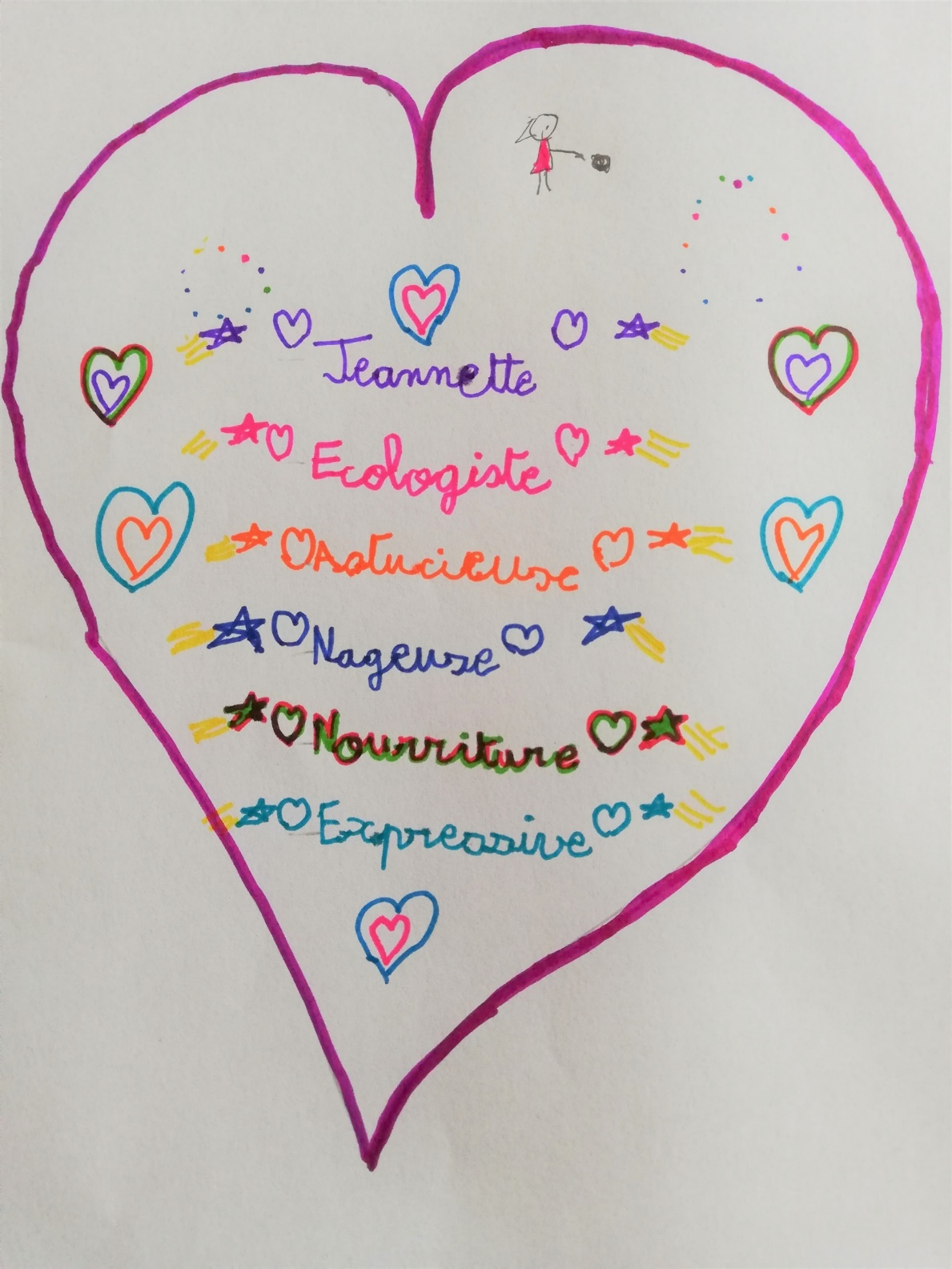
Pour terminer
Je vous encourage à créer des acrostiches ; par exemple, vous pouvez apprendre à vous définir en prenant votre prénom comme support.
Voici un exemple !
Jeannette
Ecologiste
Astucieuse
Nageuse
Nourriture
Expressive

